Slide 1
История игры
«Футбол»

Slide 2
Англия, XII век

Slide 3
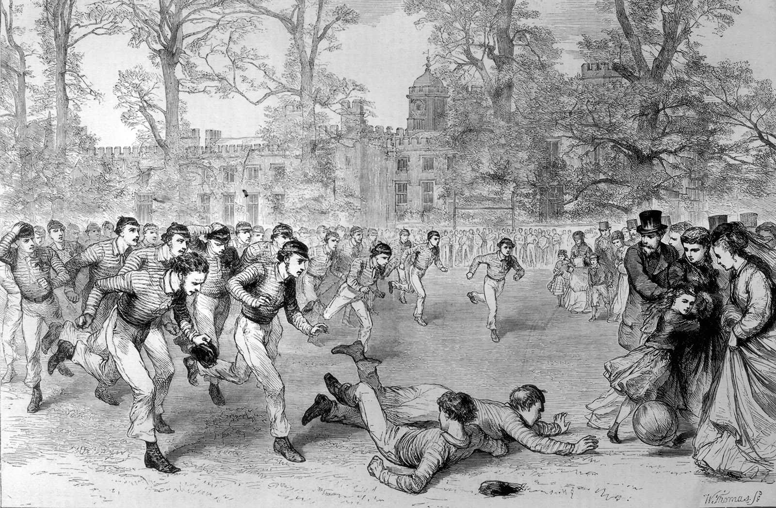

Slide 9
История игры
«Футбол»

